Slide 1

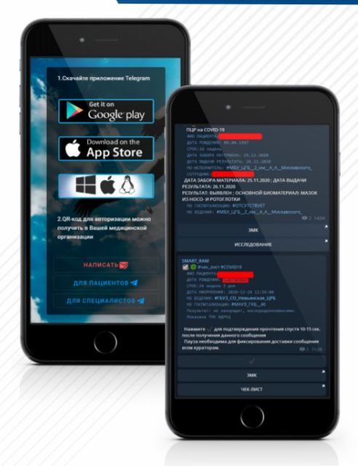
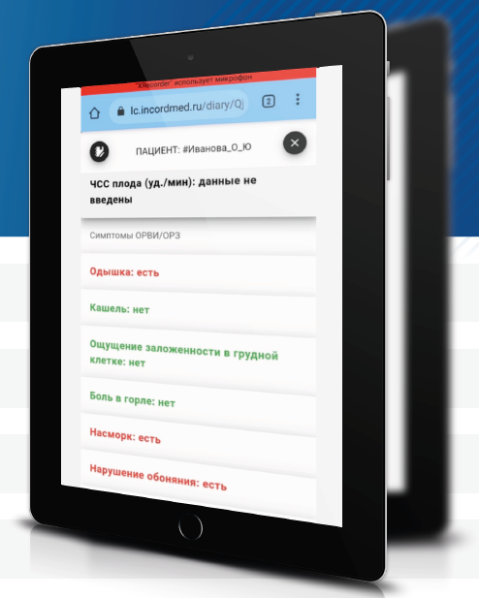
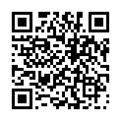
АИСТ_СМАРТ - НОВАЯ РЕАЛЬНОСТЬ:
IT-инструменты для обеспечения
постоянной «обратной связи»
между врачом и пациенткой
Анкудинов Николай Олегович
г. Екатеринбург.

Slide 2
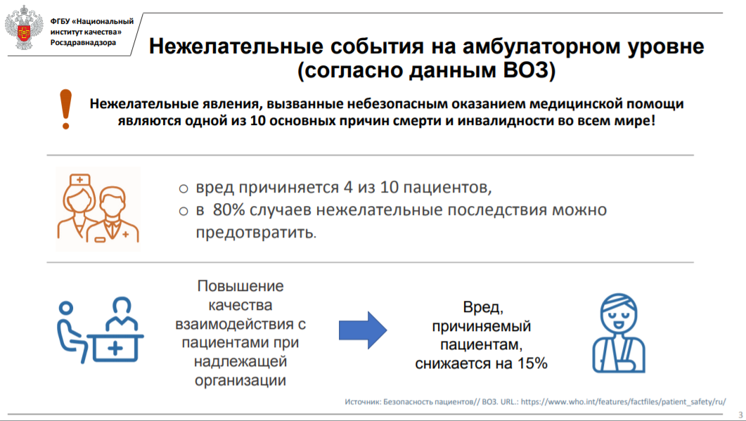

Slide 3


Федеральный проект «Развитие системы оказания первичной медико-санитарной помощи»
Обеспечение оптимальной доступности для населения
Оптимизация работы МО, оказывающих первичную медико-санитарную помощь
Сокращение времени ожидания в очереди при обращении граждан
Повышение удовлетворенности граждан медицинской помощью
Федеральный проект «Создание единого цифрового контура в здравоохранении на основе единой государственной информационной системы в сфере здравоохранения (ЕГИСЗ)»
ведение электронного расписания приема врачей
ведение электронных медицинских карт пациентов
информационное взаимодействие с подсистемами ЕГИСЗ в целях оказания медицинской помощи и электронных услуг (сервисов) для граждан
Организация телемедицинских консультаций

Slide 4
Сервис мобильных уведомлений и
личный кабинет
«АИСТ_СМАРТ»
ЗАДАЧИ «АИСТ_СМАРТ»
Комплаенс "врач-пациент"- повышение удовлетворенности пациента
Автоматизированное расписание направлений и приемов
Актуальные клинические протоколы и сопутствующие публикации одновременно в мобильном приложении
Повышение качества и доступности медицинской помощи на всех уровнях.
Планирование объемов медицинской помощи.
Снижение времени ожидания для врачей и пациентов области в маршрутизации в МО 2-3 уровня.
Своевременное принятие управленческих решений, направленных на улучшение оказания помощи женщинам в период беременности, родов и послеродовом периоде, а также их новорожденным детям.
Снижение количества экстренных случаев за счет активного выявления и своевременной госпитализации пациенток, угрожаемых на материнскую смертность.
Автоматизация аналитики деятельности МО/региона.
Автоматизация процесса выявления случаев среди беременных с подозрением на COVID-19

Slide 5
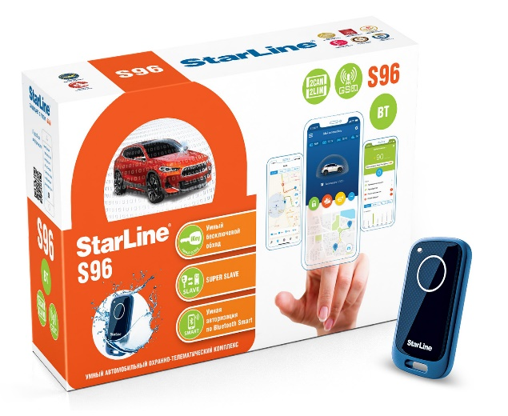
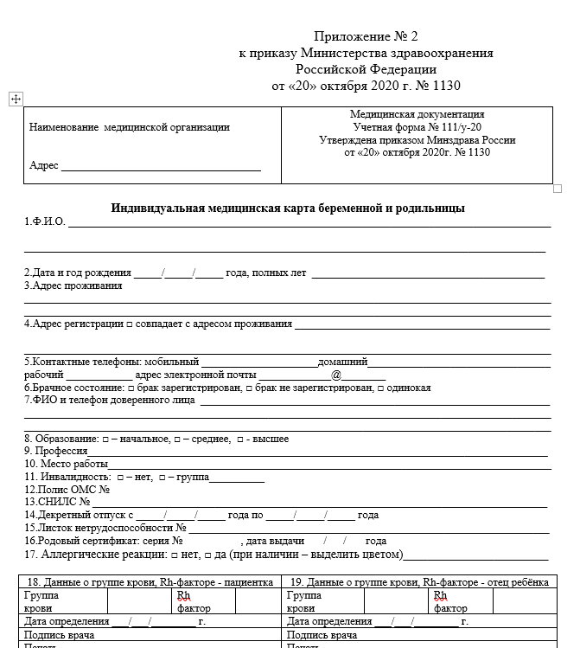
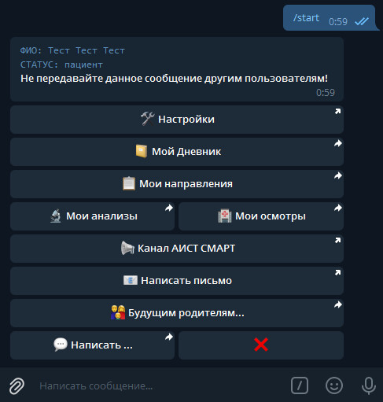

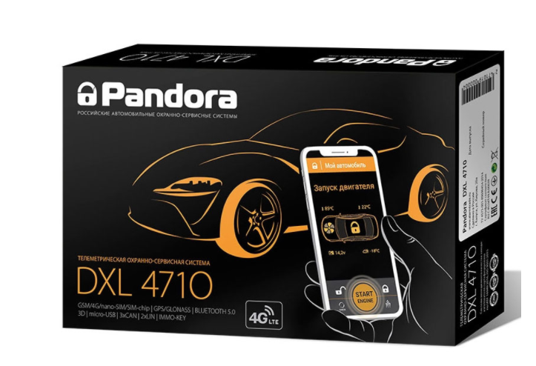
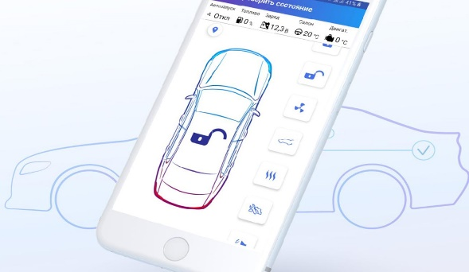
#Личный_кабинет_аист_смарт

Slide 6
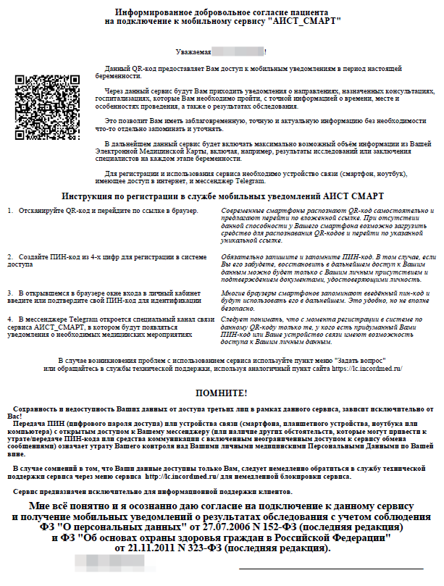
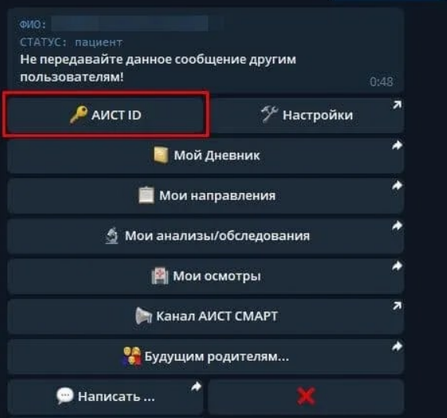
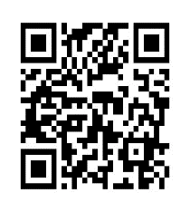

#модуль_пациента_аист_смарт
Регистрация

Slide 7
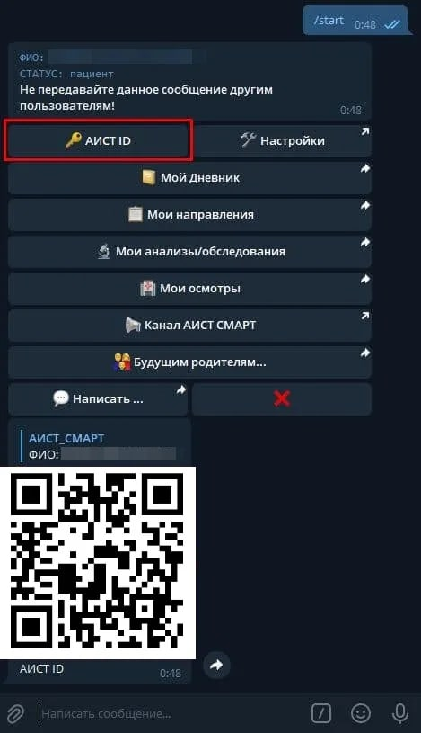
АИСТ_ID
В личном кабинете пациента «АИСТ_СМАРТ» разработан уникальный идентификатор пациента «АИСТ ID».
После нажатия кнопки «АИСТ ID» пациент получит индивидуальный QR-код для его идентификации в медицинской информационной системе "Региональный Акушерский Мониторинг".
Если в медицинской организации есть сканеры QR-кодов (веб-камера), то по «АИСТ ID» можно быстро и точно идентифицировать пациента в медицинской системе, что снижает процент ошибок при оказании медицинской помощи и повышает ее безопасность.
❗️Особенно это важно при часто повторяющихся фамилиях (Иванова, Кузнецова, Сидорова и так далее) и у иностранных граждан.
❗️В дальнейшем данный код пациент сможет распечатать и хранить вместе с документами, удостоверяющие личность, на случай непредвиденных обстоятельств с его здоровьем (поступление в стационар с нарушением сознания) или утери бумажных экземпляров медицинской документации.

Slide 8
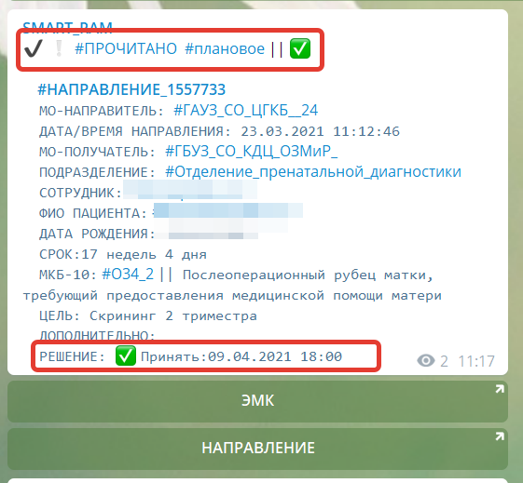
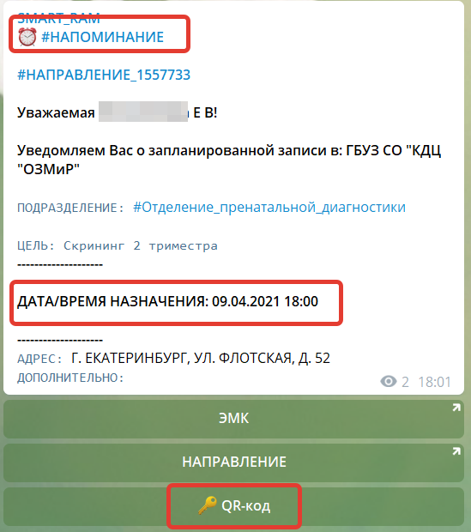
#модуль_пациента_аист_смарт
Блок мобильных уведомлений о записи на госпитализацию/консультацию/прием врача

Slide 9
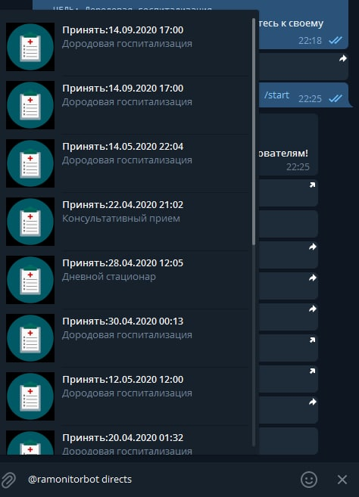
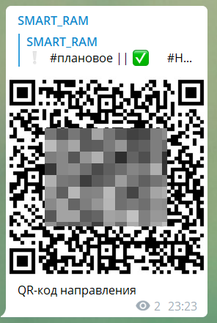
#модуль_пациента_аист_смарт
Раздел «МОИ НАПРАВЛЕНЯ»
на госпитализацию/консультацию/приемы врачей

Slide 10
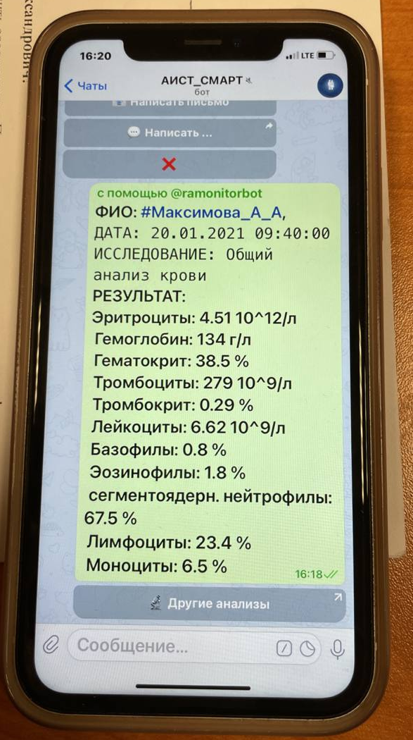
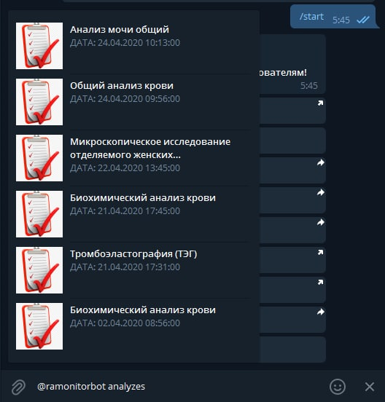
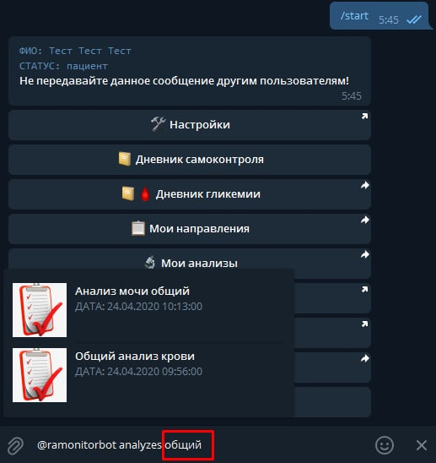
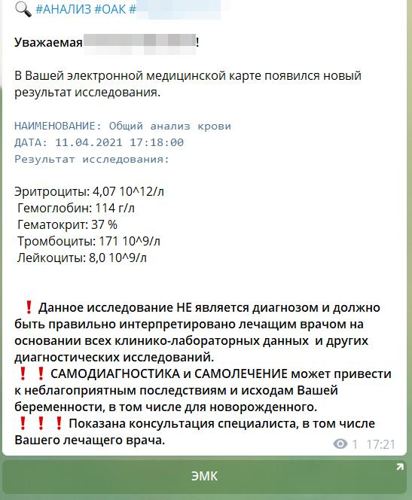
#модуль_пациента_аист_смарт
Раздел «МОИ АНАЛИЗЫ»

Slide 11
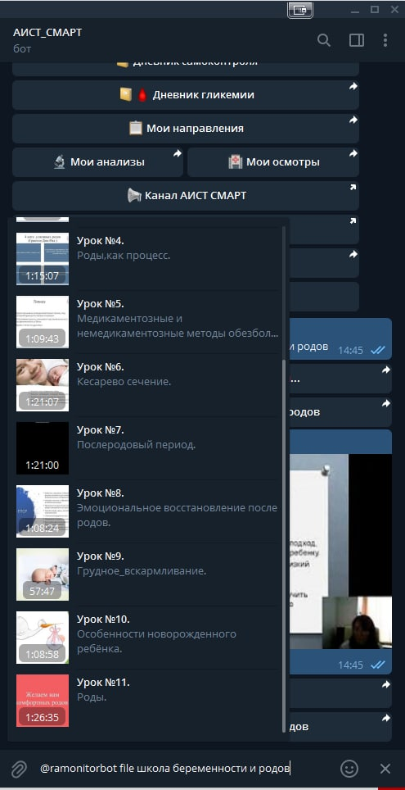
#модуль_пациента_аист_смарт
Раздел «Будущим родителям»
«Онлайн школа будущих родителей» - онлайн уроки по беременности и родам теперь в смартфоне/планшете.
С нами больше не нужно:
- записываться на школу
- подстраиваться под какое-то время
- куда-то ехать/идти/лететь чтобы посетить школу для беременных и подготовки к родам.
С нами просто удобно:
получать новую информацию по беременности и родам в любое удобное для вас время и в любом комфортном для вас месте…

Slide 12
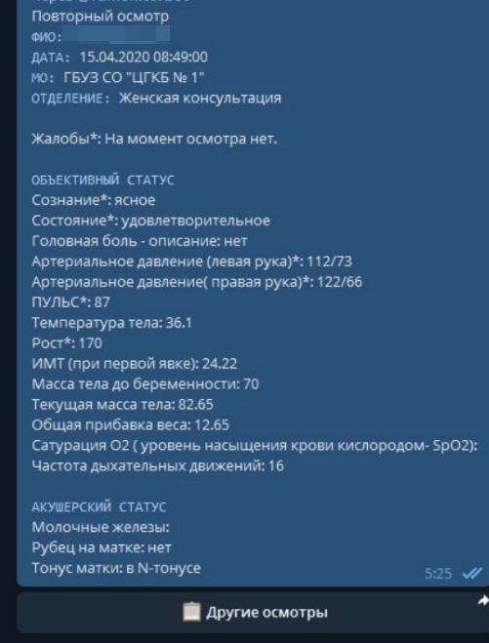
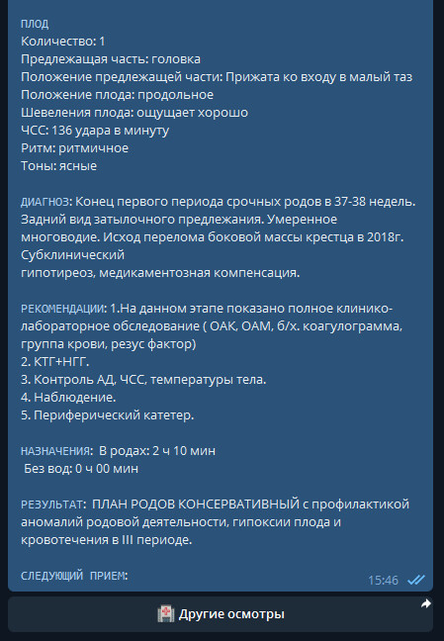
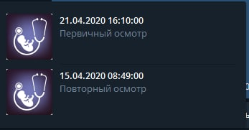
#модуль_пациента_аист_смарт
Раздел «МОИ ОСМОТРЫ»

Slide 13
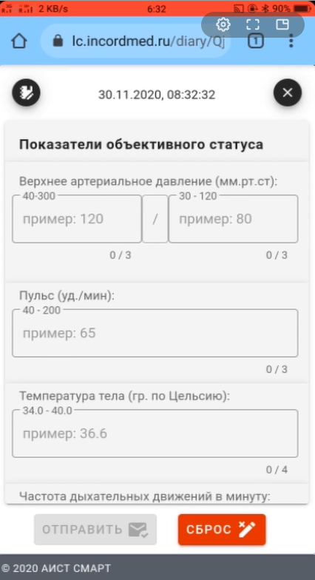
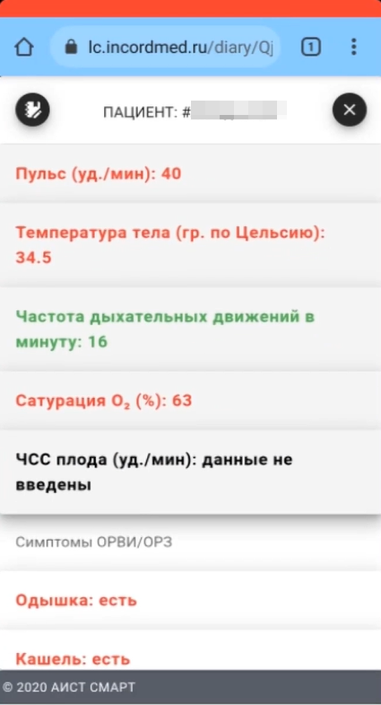
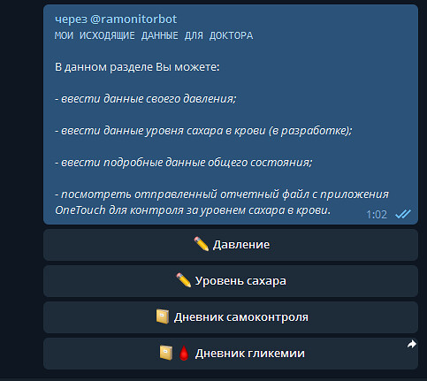
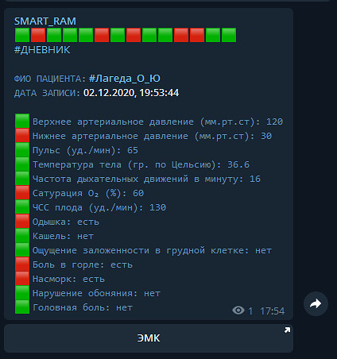
#модуль_пациента_аист_смарт
Раздел «МОЙ ДНЕВНИК ЗДОРОВЬЯ»

Slide 14
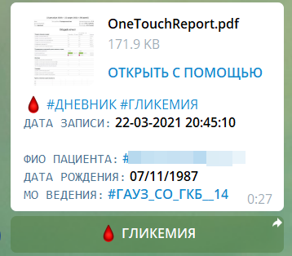
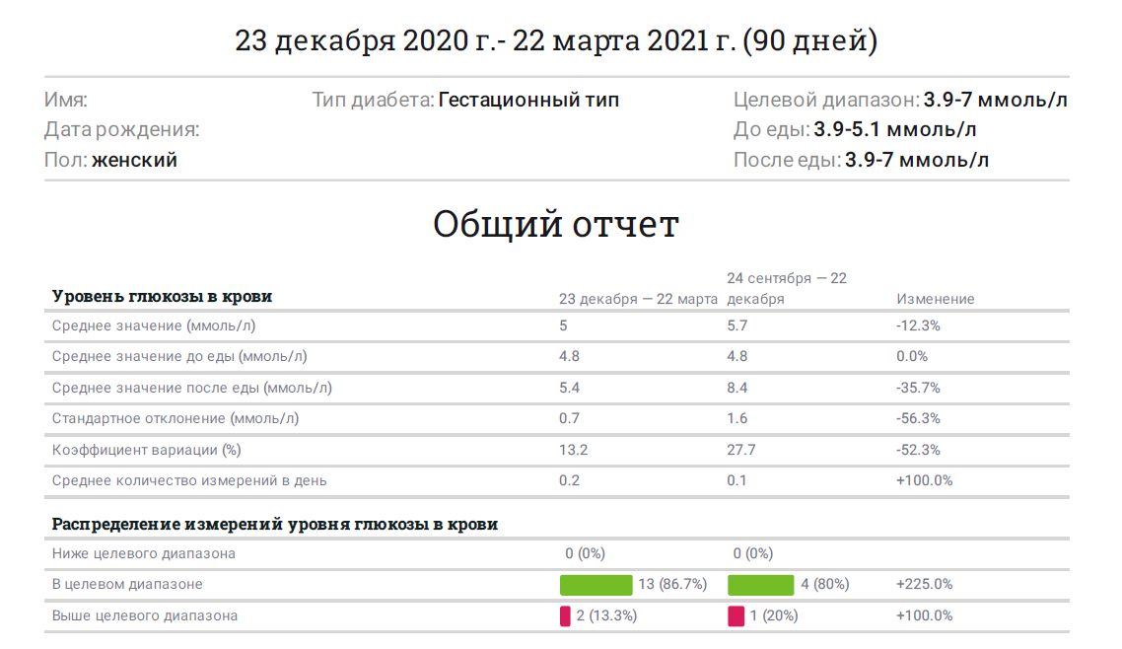
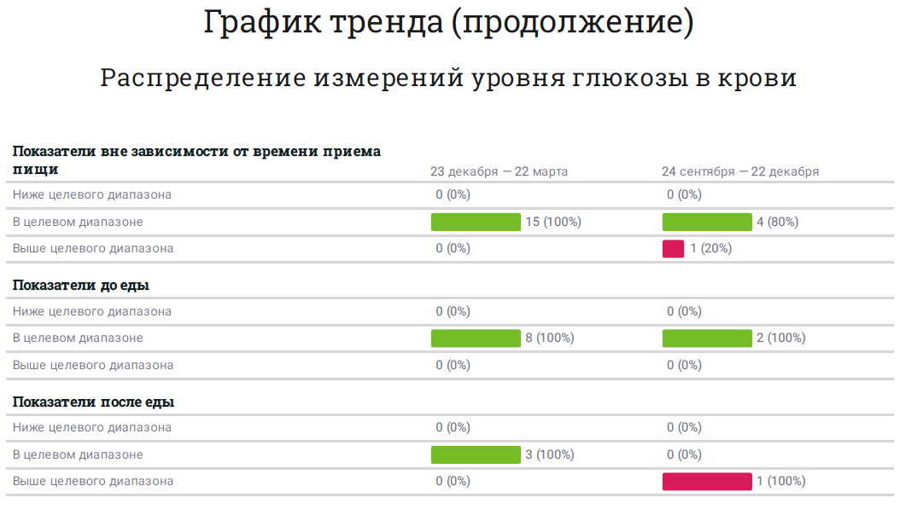
#модуль_пациента_аист_смарт
Раздел «МОЙ ДНЕВНИК ЗДОРОВЬЯ»

Slide 15
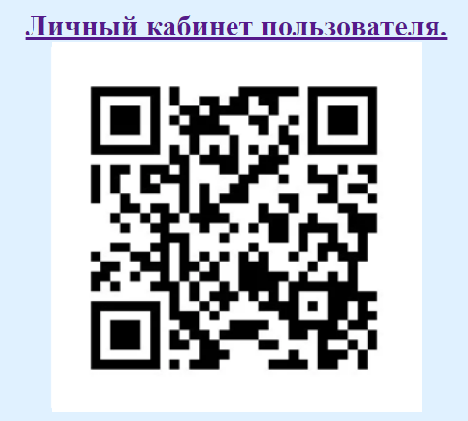
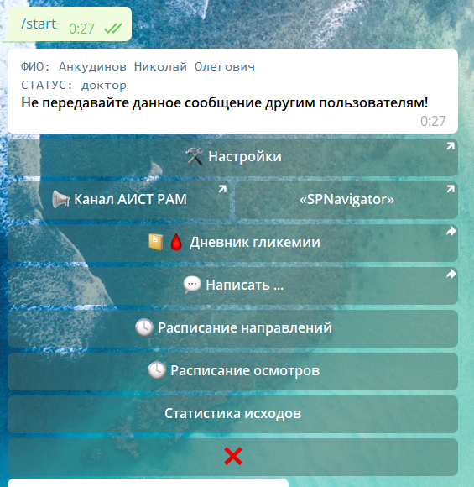
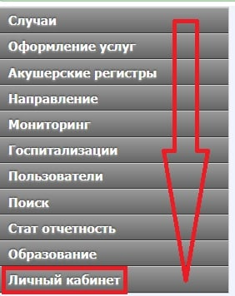
#модуль_врача_аист_смарт
Регистрация

Slide 16
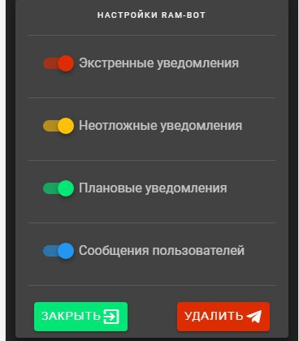
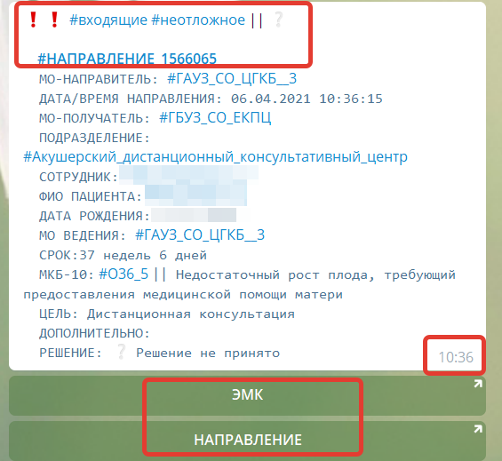
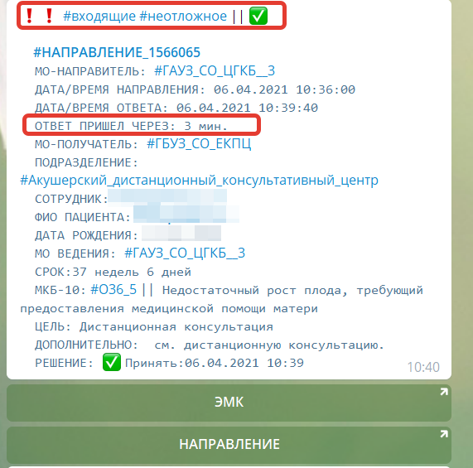
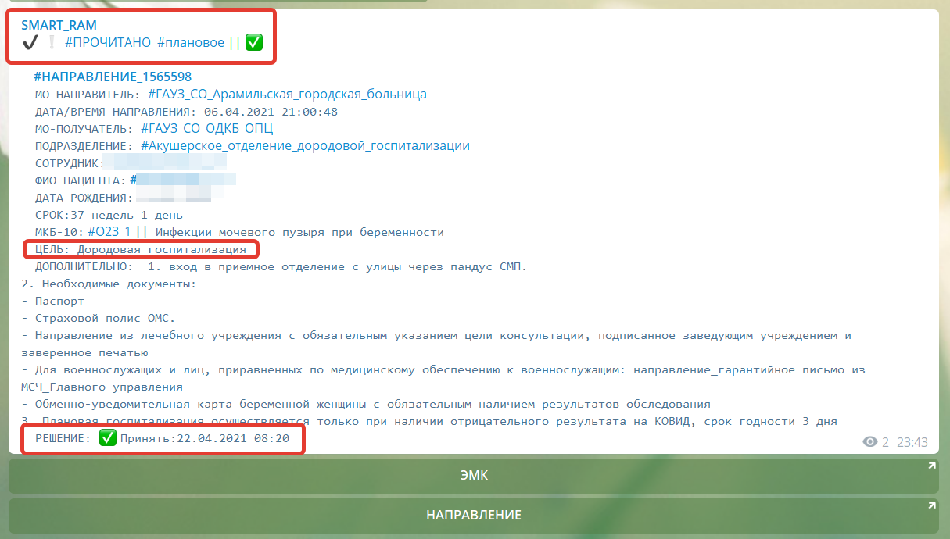
#модуль_врача_аист_смарт
Сервис-бот мобильных уведомлений о НАПРАВЛЕНИЯХ

Slide 17
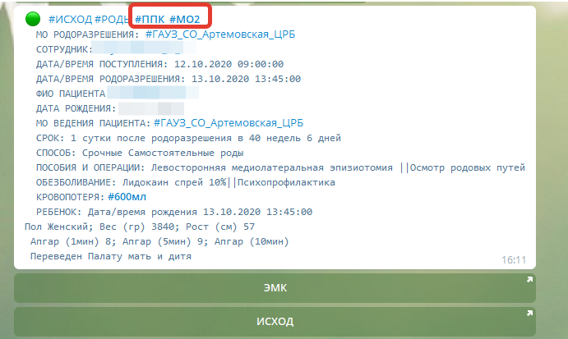
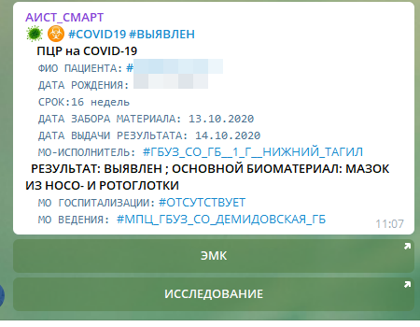
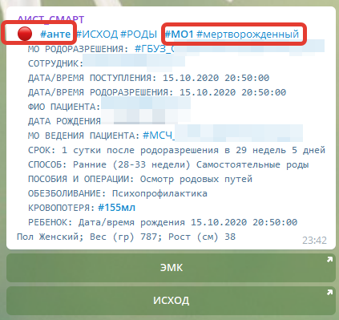
#модуль_врача_аист_смарт
Сервис-бот мобильных уведомлений о критических акушерских ситуациях
Кровотечение
COVID-19
Мертворождение

Slide 18
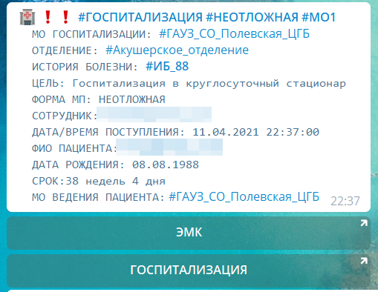
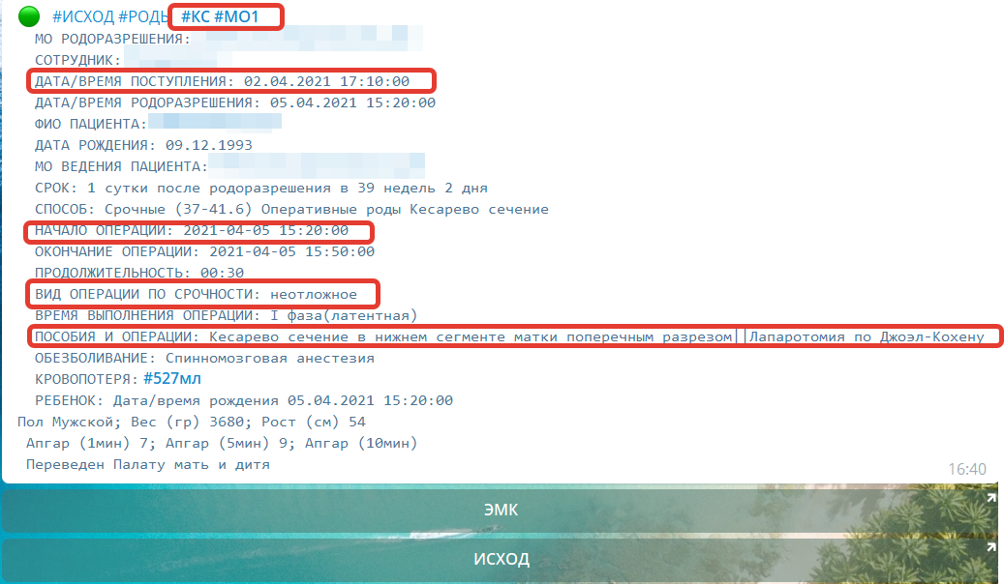
#модуль_врача_аист_смарт
Сервис-бот мобильных уведомлений о критических ситуациях
Неотложная госпитализация
в МО 1 уровня
Кесарево сечение в МО 1 уровня
Отклонения в дневнике здоровья пациента

Slide 19
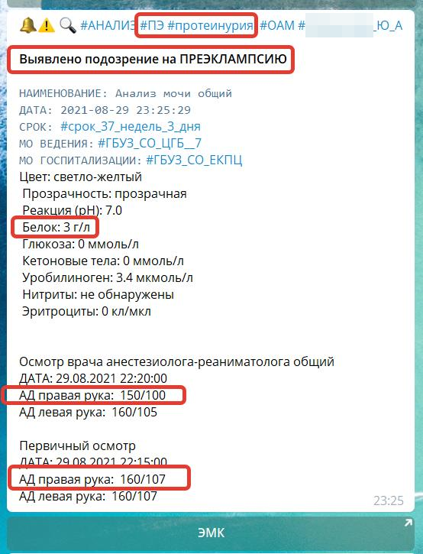
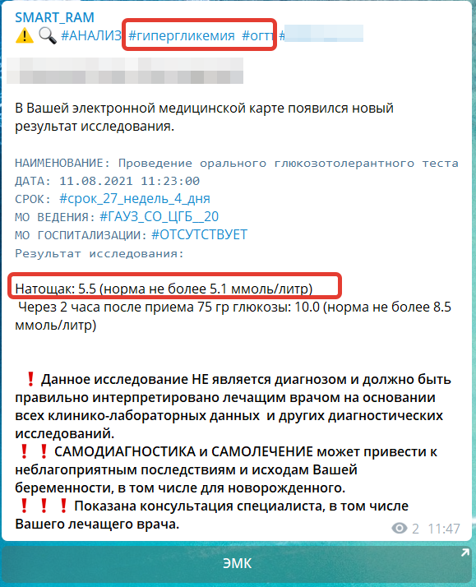
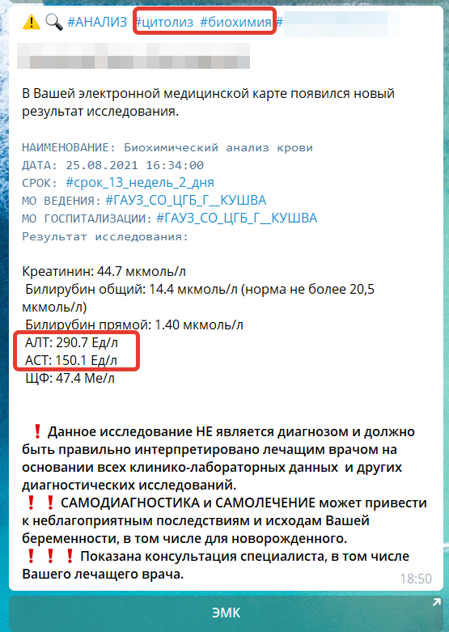
#модуль_врача_аист_смарт
Сервис-бот мобильных уведомлений о критических акушерских ситуациях
Преэклампсия
Гипергликемия
Цитолиз

Slide 20
#модуль_врача_аист_смарт
Дневник гликемии

Slide 21

#модуль_врача_аист_смарт
SPNavigator - Актуальные клинические протоколы в мобильном приложении
Чтобы соблюдать протоколы оказания медицинской помощи, необходимо ими обладать!
Доступность и удобство SPNavigator: актуальные клинические протоколы и сопутствующие публикации одновременно в мобильном приложении и на интернет-портале.
Материалы эффективно структурированы, их поиск удобен и функционален.
Автоматизированное обновление контента гарантирует актуальность документов.
SPNavigator от StatusPraesens — кратчайший путь врача к знаниям.

Slide 22
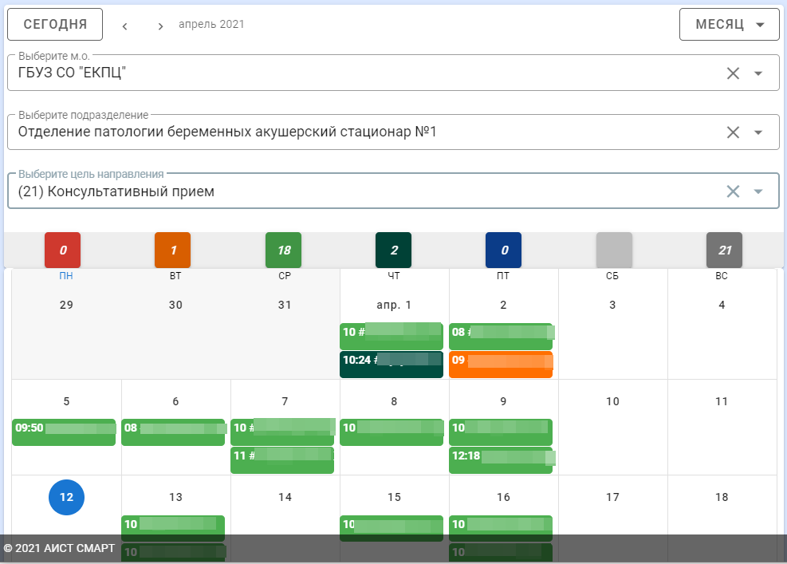
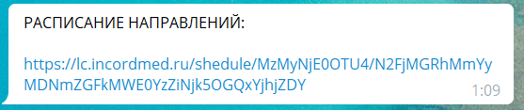
#модуль_врача_аист_смарт
Автоматизированное расписание направлений

Slide 23
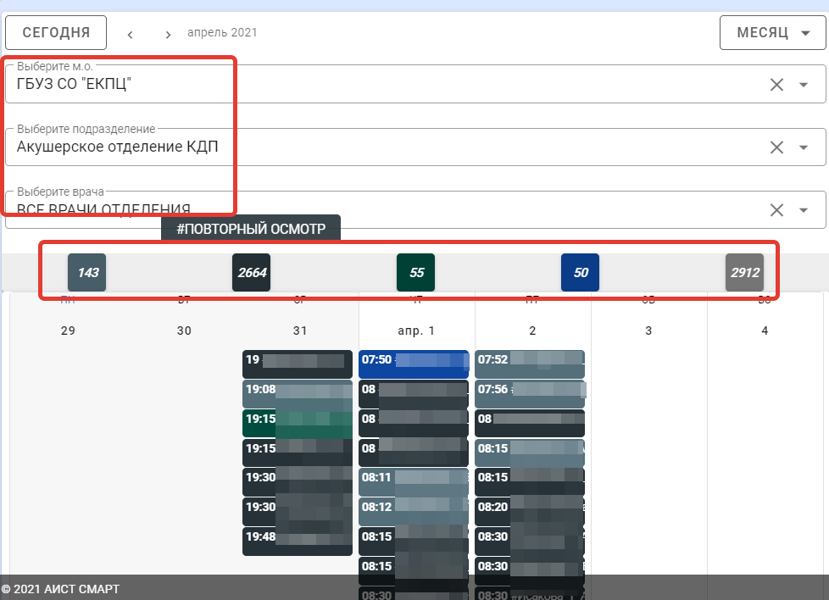

#модуль_врача_аист_смарт
Автоматизированное расписание приемов

Slide 24



#модуль_врача_аист_смарт
Автоматизированная аналитика в вашем смартфоне/планшете

Slide 25



#модуль_врача_аист_смарт
Оперативный контроль региона в «АИСТ_СМАРТ» -
Мобильный IT инструмент для аудита

Slide 26



#ТЕЛЕМЕДИЦИНА
«Home Monitoring»
Автоматическая интерпретация дневников здоровья
Автоматическое уведомление кураторов АДКЦ
Автоматическая маршрутизация

Slide 27


#ТЕЛЕМЕДИЦИНА
«Home Monitoring»

Slide 28


#ТЕЛЕМЕДИЦИНА
«Home-мониторинг»
Постоянная обратная связь

Slide 29



#ТЕЛЕМЕДИЦИНА
«Home Monitoring»
Постоянная обратная связь

Slide 30
Клинический пример
дистанционного мониторинга состояния здоровья и активной маршрутизации беременной с НКВИ
с постоянной «обратной связи»
между врачом и пациенткой

Slide 31


Электронные дневники самоконтроля
Автоматизированные уведомления
Динамический контроль состояния здоровья пациента

Slide 32




Диалог через «АИСТ_СМАРТ»:
Обеспечивает постоянную «обратную связь» между врачом и пациентом

Slide 33

Автоматические уведомления о результатах обследования
и врача и пациента

Slide 34

Активный вызов пациентки на госпитализацию
Никаких телефонных звонков
Никаких поисков лечащего врача
Напрямую с пациентом
На расстоянии в 350 км

Slide 35

Диалог через «АИСТ_СМАРТ»
Обеспечивает постоянную «обратную связь» между врачом и пациентом
Врачу пришло уведомление, что пациент прочитала
и информирована об активном вызове и его условиях

Slide 36

Врачу пришло уведомление, что беременная госпитализирована!

Slide 37


#Личный_кабинет_аист_смарт
Пациентов в АИСТ_СМАРТ – 13 086 беременных и родильниц = каждая 3я по всему региону
Врачей в АИСТ_СМАРТ – 221 = каждый 4-5 по всему региону

Slide 38



#отзывы_аист_смарт

Slide 39






@doc_nikol
79221588789@ya.ru
Анкудинов Николай

